Slide 1








JOÃO
EDUARDO
BRENO
MATHEUS
DENISE

Slide 2

QUEM É O SKATISTA DA EQUIPE?
DENISE
1
MATHEUS
2
EDUARDO
3
JOÃO
4
BRENO
5

Slide 3
QUEM É O SKATISTA DA EQUIPE?
DENISE
1
MATHEUS
2
EDUARDO
3
JOÃO
4
BRENO
5

Slide 4

QUEM É O SKATISTA DA EQUIPE?
DENISE
1
MATHEUS
2
EDUARDO
3
JOÃO
4
BRENO
5

Slide 5
QUEM DA EQUIPE TEM UM IRMÃO GEMEO?
DENISE
1
MATHEUS
2
EDUARDO
3
JOÃO
4
BRENO
5

Slide 6
QUEM DA EQUIPE TEM UM IRMÃO GÊMEO?
DENISE
1
MATHEUS
2
EDUARDO
3
JOÃO
4
BRENO
5

Slide 7
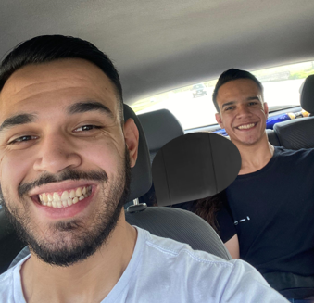
QUEM DA EQUIPE TEM UM IRMÃO GÊMEO?
DENISE
1
MATHEUS
2
EDUARDO
3
JOÃO
4
BRENO
5

Slide 8
QUEM É O MAIS NOVO DA EQUIPE?
DENISE
1
MATHEUS
2
EDUARDO
3
JOÃO
4
BRENO
5

Slide 9
QUEM É O MAIS NOVO DA EQUIPE?
DENISE
1
MATHEUS
2
EDUARDO
3
JOÃO
4
BRENO
5

Slide 10

QUEM É O MAIS NOVO DA EQUIPE?
DENISE
1
MATHEUS
2
EDUARDO
JOÃO
3
JOÃO
4
BRENO
5

Slide 11
QUEM DA EQUIPE TEM MAIS CONTATO COM CAMINHONEIRO?
DENISE
1
MATHEUS
2
EDUARDO
3
JOÃO
4
BRENO
5

Slide 12
QUEM DA EQUIPE TEM MAIS CONTATO COM CAMINHONEIRO?
DENISE
1
MATHEUS
2
EDUARDO
3
JOÃO
4
BRENO
5

Slide 13
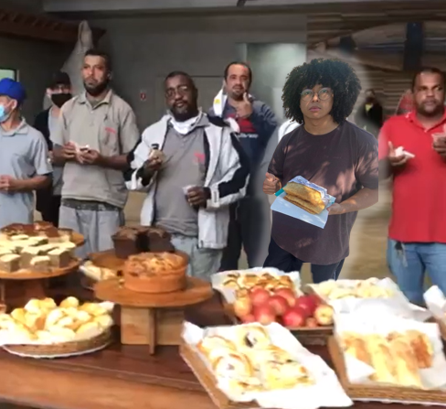
QUEM DA EQUIPE TEM MAIS CONTATO COM CAMINHONEIRO?
DENISE
1
MATHEUS
2
EDUARDO
3
JOÃO
4
BRENO
5

Slide 14
QUEM DA EQUIPE JÁ MANUSEOU ARMA DE FOGO?
DENISE
1
MATHEUS
2
EDUARDO
3
JOÃO
4
BRENO
5

Slide 15
QUEM DA EQUIPE JÁ MANUSEOU ARMA DE FOGO?
DENISE
1
MATHEUS
2
EDUARDO
3
JOÃO
4
BRENO
5

Slide 16
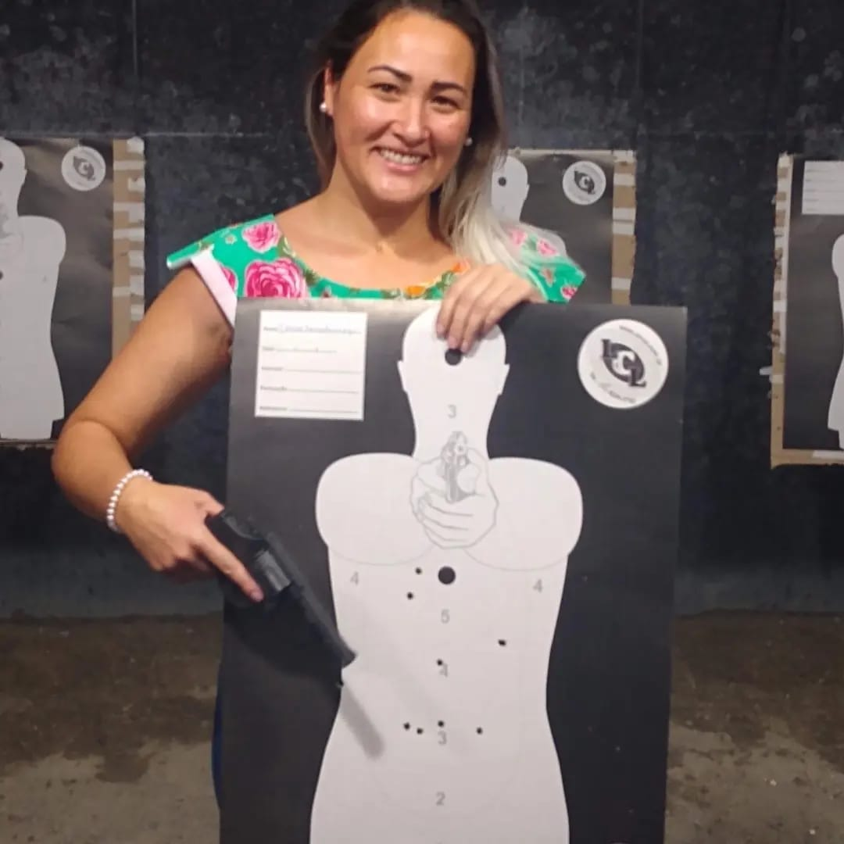
QUEM DA EQUIPE JÁ MANUSEOU ARMA DE FOGO?
DENISE
1
MATHEUS
2
EDUARDO
3
JOÃO
4
BRENO
5

Slide 17
QUEM DA EQUIPE INGRESSOU NA ACADEMIA AOS 14 ANOS?
DENISE
1
MATHEUS
2
EDUARDO
3
JOÃO
4
BRENO
5

Slide 18
QUEM DA EQUIPE INGRESSOU NA ACADEMIA AOS 14 ANOS?
DENISE
1
MATHEUS
2
EDUARDO
3
JOÃO
4
BRENO
5

Slide 19
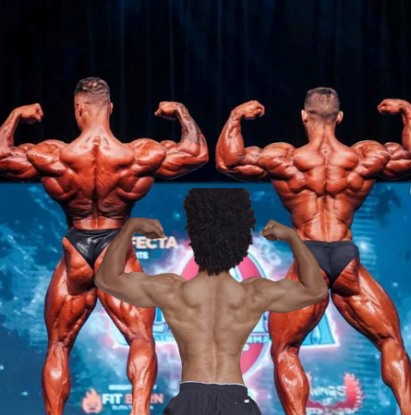
QUEM DA EQUIPE INGRESSOU NA ACADEMIA AOS 14 ANOS?
DENISE
1
MATHEUS
2
EDUARDO
3
JOÃO
4
BRENO
5

Slide 20
QUEM DA EQUIPE TEM MAIS HORAS JOGADAS NO VIDEO GAME?
DENISE
1
MATHEUS
2
EDUARDO
3
JOÃO
4
BRENO
5

Slide 21
QUEM DA EQUIPE TEM MAIS HORAS JOGADAS NO VIDEO GAME?
DENISE
1
MATHEUS
2
EDUARDO
3
JOÃO
4
BRENO
5

Slide 22

QUEM DA EQUIPE TEM MAIS HORAS JOGADAS NO VIDEO GAME?
DENISE
1
MATHEUS
2
EDUARDO
3
JOÃO
4
BRENO
5

Slide 23
QUEM DA EQUIPE TEM ALERGIA A FRUTAS CITRÍCAS E INSETOS?
DENISE
1
MATHEUS
2
EDUARDO
3
JOÃO
4
BRENO
5

Slide 24
QUEM DA EQUIPE TEM ALERGIA A FRUTAS CITRÍCAS E INSETOS?
DENISE
1
MATHEUS
2
EDUARDO
3
JOÃO
4
BRENO
5

Slide 25

QUEM DA EQUIPE TEM ALERGIA A FRUTAS CITRÍCAS E INSETOS?
DENISE
1
MATHEUS
2
EDUARDO
3
JOÃO
4
BRENO
5

Slide 26
QUEM DA É MAIS PROVÁVEL DE FAZER UM DRINK?
DENISE
1
MATHEUS
2
EDUARDO
3
JOÃO
4
BRENO
5

Slide 27
QUEM DA É MAIS PROVÁVEL DE FAZER UM DRINK?
DENISE
1
MATHEUS
2
EDUARDO
3
JOÃO
4
BRENO
5

Slide 28
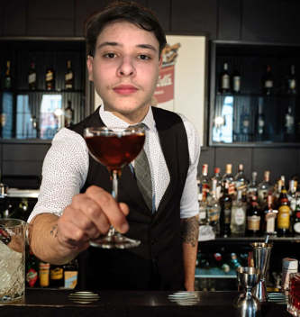
QUEM DA É MAIS PROVÁVEL DE FAZER UM DRINK?
DENISE
1
MATHEUS
2
EDUARDO
3
JOÃO
4
BRENO
5

Slide 29
QUEM DA EQUIPE JÁ PARTICIPOU DE UM RESGATE DE PESSOAS?
DENISE
1
MATHEUS
2
EDUARDO
3
JOÃO
4
BRENO
5

Slide 30
QUEM DA EQUIPE JÁ PARTICIPOU DE UM RESGATE DE PESSOAS?
DENISE
1
MATHEUS
2
EDUARDO
3
JOÃO
4
BRENO
5

Slide 31
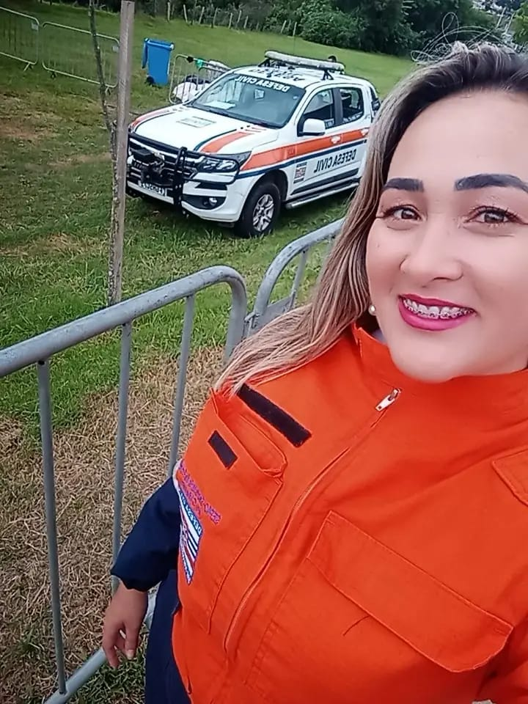
QUEM DA EQUIPE JÁ PARTICIPOU DE UM RESGATE DE PESSOAS?
DENISE
1
MATHEUS
2
EDUARDO
3
JOÃO
4
BRENO
5

Slide 32
FIM

